Slide 1
VẾT THƯƠNG BÀN TAY

Slide 2
Lý do học bài này
Bàn tay là cơ quan hoạt động nhiều nhất ở chi trên, nơi tiếp xúc, sờ mó, cầm nắm mọi vật. Vì vậy, VTBT rất thường gặp do các tổn thương gây ra trong sinh hoạt, lao động hàng ngày
VTBT có nhiều loại có thể có nhiều mô tổn thương như da-mô dưới da, gân, xương, thần kinh, mạch máu. Có trường hợp đơn giản, có trường hợp phức tạp khó chẩn đoán, phải mổ mới xác định được. Để điều trị tốt cần có kiến thức chuyên khoa sâu. Tuy nhiên, đối với bác sĩ đa khoa cũng cần phải nắm vững những kiến thức căn bản về chẩn đoán và xử trí VTBT
Bàn tay có nhiều khớp nhỏ và rất dễ bị rối loạn dinh dưỡng (phù nề góp phần gây nên RLDD) nên dễ làm mất chức năng. Do đó, yêu cầu trong việc điều trị là tập vận động sớm để đạt kết quả cơ năng tốt nhất cần phải được chú trọng

Slide 3

Mục tiêu học tập
Biết cách khai thác bệnh sử, khám lâm sàng để chẩn đoán, phân loại vết thương bàn tay.
Vận dụng các kiến thức về giải phẫu học, sinh lý bệnh để chẩn đoán và phân tích phương pháp điều trị vết thương bàn tay, đặc biệt là các vết thương gân, mạch máu, thần kinh
Trình bày cách xử trí ban đầu trường hợp dập nát bàn tay
Trình bày cách xử trí ban đầu các trường hợp bàn tay, ngón tay đứt lìa và cách bảo quản phần chi đứt lìa.
5. Trình bày các yêu cầu cơ bản chăm sóc vết thương bàn tay sau mổ

Slide 4
TỪ KHÓA
Vết thương bàn tay, đứt lìa cổ tay, ngón tay, gân gập, gân duỗi, ròng rọc, bao gân

Slide 5
Ca Lâm sàng 1

Slide 6
CA LÂM SÀNG 1
Cô N.T. H, 30 tuổi, làm nghề bán nước mía tại TP. HCM
Lúc khoảng 15h H. được chuyển vào cấp cứu bệnh viện với bàn tay bên phải được băng kín bằng băng thun. Trước đó do sơ ý bàn tay cô bị máy ép nước mía cuốn vào. Cô được đưa vào xử trí ở một trạm y tế địa phương gần đó.
Bạn sẽ làm gì nếu có mặt tại hiện trường?
Nếu bạn là bác sĩ phụ trách trạm y tế, bạn sẽ làm gì?

Slide 7
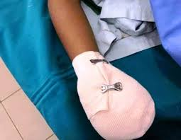
CA LÂM SÀNG 1: tại phòng cấp cứu bệnh viện
Theo bạn trong bệnh sử cần khai thác thêm thông tin gì nữa để giúp cho chẩn đoán ?

Slide 8
Tóm tắt bệnh sử bn H
Bn nữ, 30 tuổi, bán nước mía
Nguyên nhân, cơ chế chấn thương: Các ngón tay bị máy ép nước mía ép
Thời gian từ khi bị thương đến lúc khám bệnh: 1 giờ
Đã xử trí gì:
- Rửa lại vết thương bằng nước muối
- Băng lại vết thương bằng gạc vô trùng và băng ép lại bằng băng thun
- Thuốc đã sử dụng (kháng sinh, ngừa uốn ván (SAT)): chưa
Tay thuận: tay phải

Slide 9
KHÁM LÂM SÀNG
Toàn thân, tri giác ?
Sinh hiệu ? Chỉ số sốc ?
Khám vết thương:
- Khám vết thương bàn tay cần phải khám mấy lần? Vào thời điểm nào? Tại sao?
- Mô tả các tính chất của vết thương ?

Slide 10
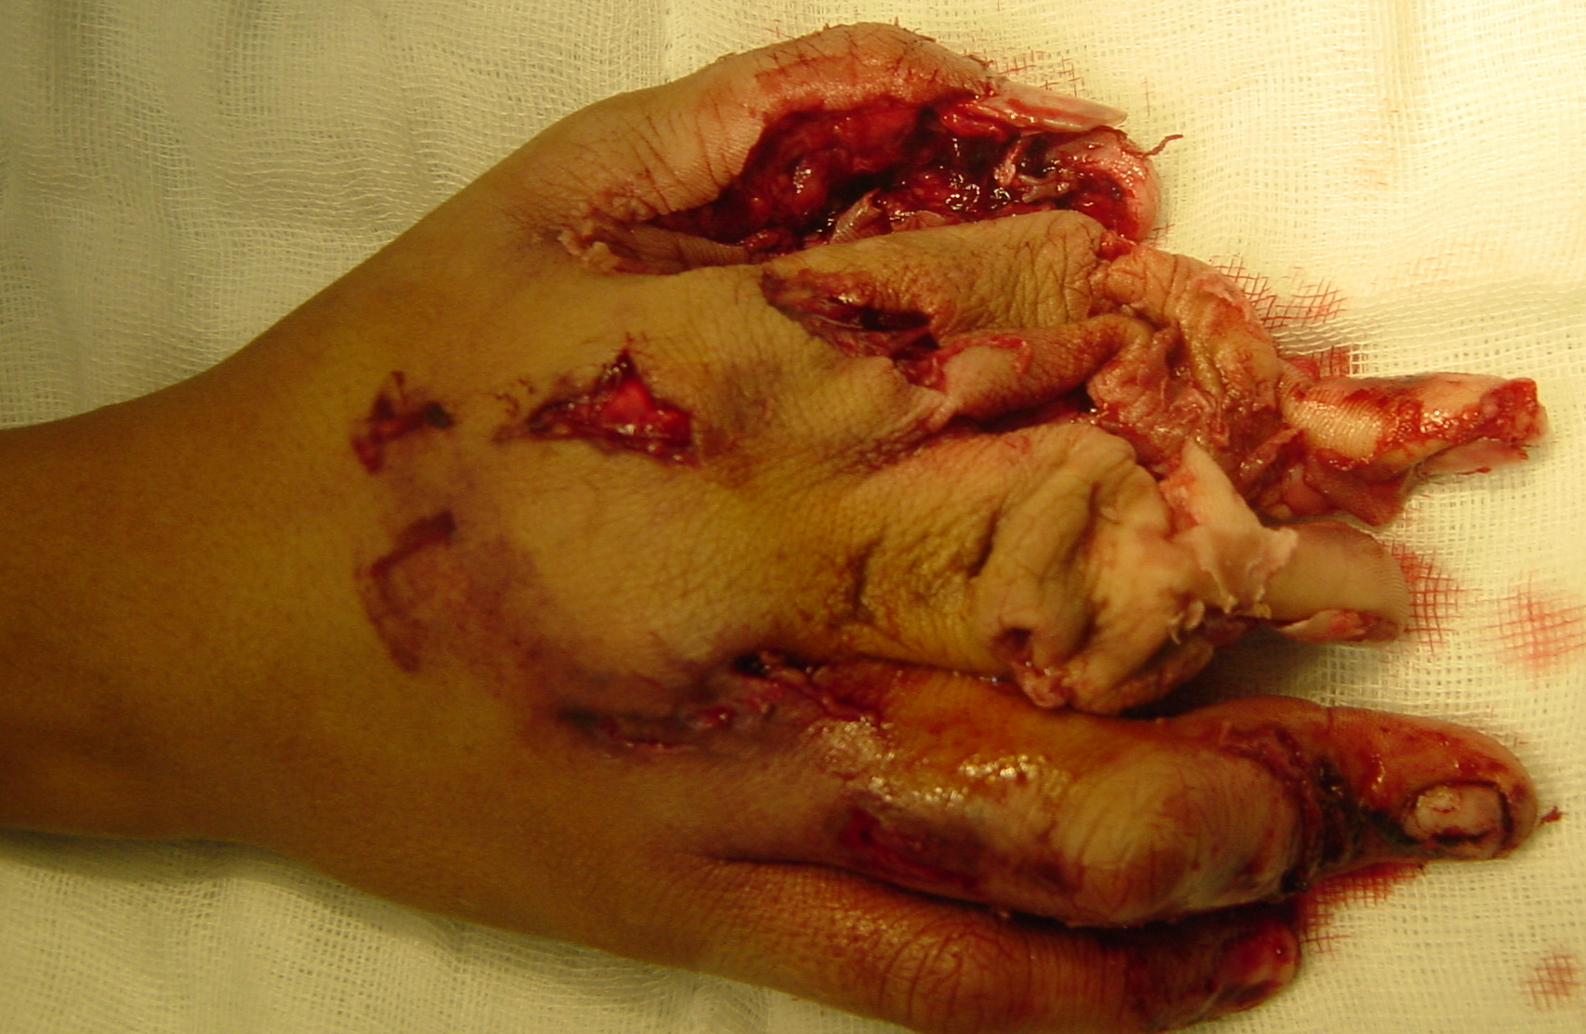
Hình vết thương bàn tay bn H
mô tả thương tổn bàn tay này bao gồm những yếu tố nào?

Slide 11
Khám lâm sàng bn H
Thể trạng trung bình, tỉnh tiếp xúc tốt, da niêm hồng nhạt
Sinh hiệu: M : 90 lần/phút
HA: 120/80 mmHg
Chỉ số sốc:

Slide 12
Khám lâm sàng bn H
Khám vết thương:
- Vị trí: Mặt lưng và lòng từ khớp bàn ngón đến đầu các ngón tay 1,2,3,4, ngón 1,2,3 nặng hơn
- Kích thước: tổn thương rộng ở các ngón tay
- Bờ mép vết thương: nham nhở, dập nát

Slide 13
Khám lâm sàng bn H
Khám tổn thương da – mô dưới da:
- Tổn thương nham nhở, dập nát nhiều
- Lóc da rộng ngón 1,2,3
- Không mất da
Khám tổn thương mạch máu:
- Chảy máu: đỏ tươi, nhiều
- Đầu búp ngón1,4,5 hồng, căng tròn, dấu bấm móng hồng lại nhanh trước 2 giây
- Đầu búp ngón 2,3 lạnh, xẹp, tái nhợt, dấu bấm móng tay không hồng lại.
Khám tổn thương thần kinh:
- Tê, mất cảm giác da đầu các ngón tay 1,2,3

Slide 14
Khám lâm sàng bn H
Khám tổn thương gân:
- Tổn thương dập nát hở da mặt lòng ngón 1,2,3 từ khớp bàn ngón đến đầu các ngón thấy các bao gân và ròng rọc bị dập rách lộ gân gập nông, sâu còn liên tục
- Không thấy lộ gân duỗi
Khám tổn thương xương khớp:
- Thấy lộ đầu xương gãy đốt gần ngón 3
- Không thấy lộ các khớp ngón tay
Theo bạn cận lâm sàng nào là cần thiết ?

Slide 15
Hình vết thương bàn tay bn H
Theo bạn đây là vết thương thuộc loại nào? Có nguy cơ gì ?

Slide 16
Phân loại vết thương bn H

Slide 17
Chẩn đoán

Slide 18
Kế hoạch điều trị tiếp theo của bạn là gì?
- Thuốc….
- Phẫu thuật/ không phẫu thuật?….

Slide 19
Điều trị phẫu thuật
Tuân thủ nguyên tắc gì?

Slide 20
Phẫu thuật bn H
Cắt lọc tiết kiệm mô da bị bầm dập
Cắt lọc gọn bao gân, và các ròng rọc bị dập nát
Tháo bỏ khớp bàn – ngón, ngón 2,3 và tạo hình mỏm cụt
Khâu đính các mép da thưa
Nẹp bột cẳng bàn tay
Theo bạn bệnh nhân H được xử trí như vậy có đúng nguyên tắc phẫu thuật cắt lọc ?

Slide 21
Các vấn đề gì cần quan tâm khi săn sóc sau mỗ?

Slide 22
SĂN SÓC THEO DÕI HẬU PHẪU
Yêu cầu chính khi điều trị

Slide 23
SĂN SÓC THEO DÕI HẬU PHẪU
Thuốc kháng sinh : ks gì?
Kê cao chi
Theo dõi tưới máu chi đứt lìa
Thay băng khi nào?
Có kế hoạch tập VLTL sớm sau mổ

Slide 24
Những việc nên làm và nên tránh

Slide 25
Take-home message
VTBT thường gặp trong tai nạn sinh hoạt và lao động
Dập nát bàn tay là loại tổn thương nặng nề, có thể làm mất một phần chi thể và ảnh hưởng rất nhiều đến chức năng bàn tay
Sơ cứu, khám tỉ mĩ, phẫu thuật đúng nguyên tắc và tập vận động sớm giúp phục hồi cơ năng tốt.

Slide 26
Ca Lâm sàng 2

Slide 27
CA LÂM SÀNG 2
Anh V.P. Đ, 25 tuổi, làm nghề cầm đồ tại Vĩnh Long
Anh Đ. được xe cứu thương chuyển viện từ bệnh viện Tỉnh đến bệnh viện chuyên khoa tại TP.HCM vào lúc 22h với vết thương vùng cổ tay trái được băng chặt bằng bang thun và 1 thùng nước đá được đậy nắp kín . Nhân viên y tế đi theo cho biết bên trong là bàn tay của anh ta bị đứt lìa. Giấy chuyển viện với chẩn đoán: vết thương đứt lìa cổ tay trái do bị chém

Slide 28
CA LÂM SÀNG 2
Theo anh Đ. kể do mâu thuẩn trong làm ăn chiều cùng ngày bị họ chém vào tay trái làm đứt rời bàn tay rơi xuống mặt đường đầy cát, cổ tay chảy nhiều máu. Anh được đưa vào cấp cứu tại bệnh viện băng cầm máu và bảo quản lạnh bàn tay đứt lìa
Bạn sẽ làm gì nếu có mặt tại hiện trường?
Nếu bạn là bác sĩ phụ trách trạm y tế, bạn sẽ làm gì?

Slide 29
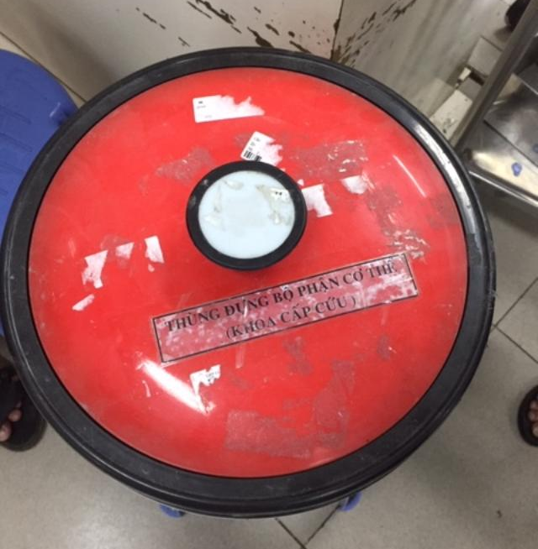
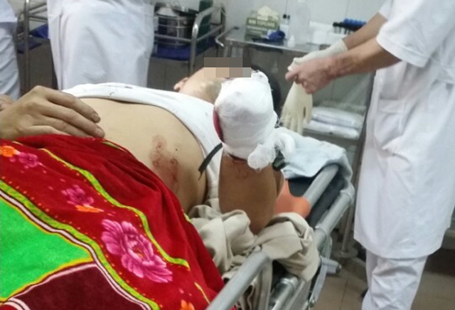
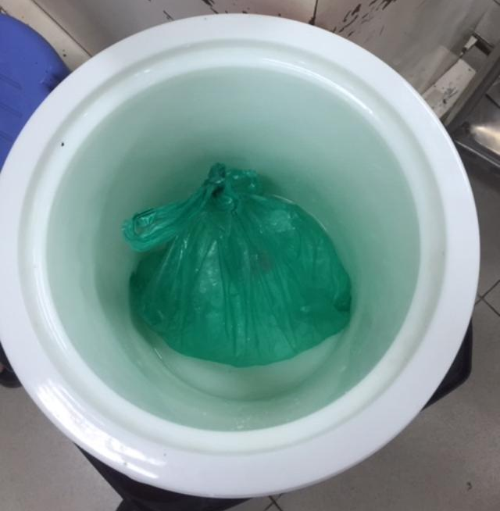
- Theo bạn trong bệnh sử cần khai thác thêm
thông tin gì nữa để giúp cho chẩn đoán ?

Slide 30
Tóm tắt bệnh sử bn Đ
Bn nam, 25 tuổi, nghề cầm đồ
Nguyên nhân, cơ chế chấn thương: Bị chém bằng thanh kiếm vào cổ tay trái
Thời gian từ khi bị thương đến lúc khám bệnh: 6 giờ
Đã xử trí gì:
- Băng ép mỏm cụt bằng băng thun
- Bảo quản phần chi đứt lìa trong thùng đá
- Thuốc đã sử dụng: kháng sinh, ngừa uốn ván (SAT)
Tay thuận: tay phải

Slide 31
KHÁM LÂM SÀNG
Toàn thân, tri giác ?
Sinh hiệu ? Chỉ số sốc ?
Khám vết thương:
- Khám vết thương bàn tay cần phải khám mấy lần? Vào thời điểm nào? Tại sao?
- Mô tả các tính chất của vết thương ?

Slide 32
Khám lâm sàng bn Đ
Thể trạng trung bình, tỉnh tiếp xúc tốt, da niêm hồng nhạt
Sinh hiệu: M : 90 lần/phút
HA: 120/80 mmHg
Chỉ số sốc:

Slide 33
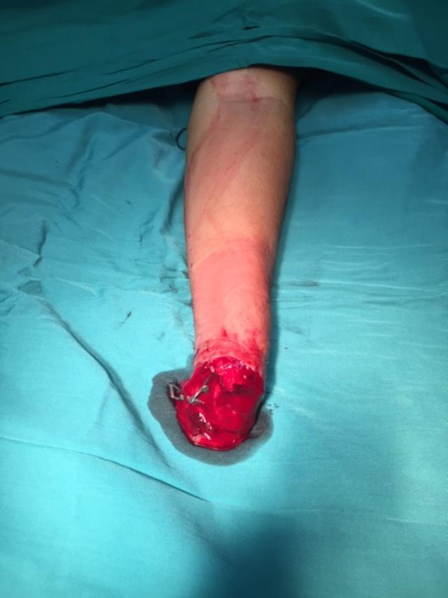
Hình đứt lìa cổ tay của anh Đ
mô tả thương tổn này bao gồm những yếu tố nào?

Slide 34
Khám lâm sàng bn Đ
Khám vết thương mỏm cụt cổ tay
- Vị trí: ngang nếp gập dưới cùng cổ tay
- Bờ mép vết thương: sắc gọn
- Thấy mô nào tổn thương:
+ Da - mô dưới da: Mép da sắc gọn
+ Gân: Lộ các đầu gân bị đứt sắc gọn
+ Xương, khớp: Lộ hàng xương cổ tay trên còn dính vào cẳng tay
+ Mạch máu: Động mạch quay trụ, bị đứt gọn co rút vào mô mềm đã cầm máu.
+ Thần kinh: Giữa, trụ và nhánh cảm giác thần kinh quay bị đứt gọn

Slide 35
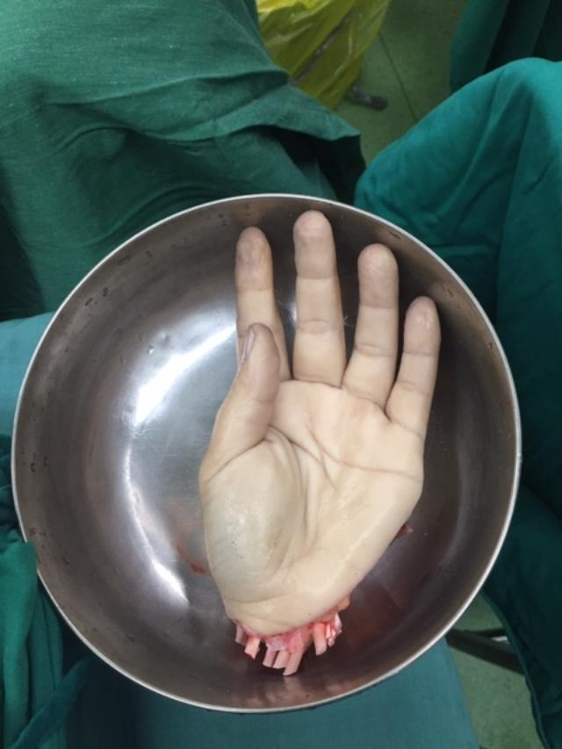
Hình bàn tay bị đứt lìa của anh Đ
mô tả thương tổn này bao gồm những yếu tố nào?

Slide 36
Khám lâm sàng bn Đ
Khám phần bàn tay bảo quản lạnh
- Vết thương
+ Vị trí: ngang cổ tay
+ Bờ mép vết thương: sắc gọn
+ Thấy tổn thương sắc gọn
- Màu sắc da: xanh tái, tím…
- Lạnh
- Mức độ teo da, mô: Đầu búp ngón xẹp
- Dấu bấm móng tay không hồng lại
- Theo bạn cận lâm sàng nào là cần thiết ?

Slide 37
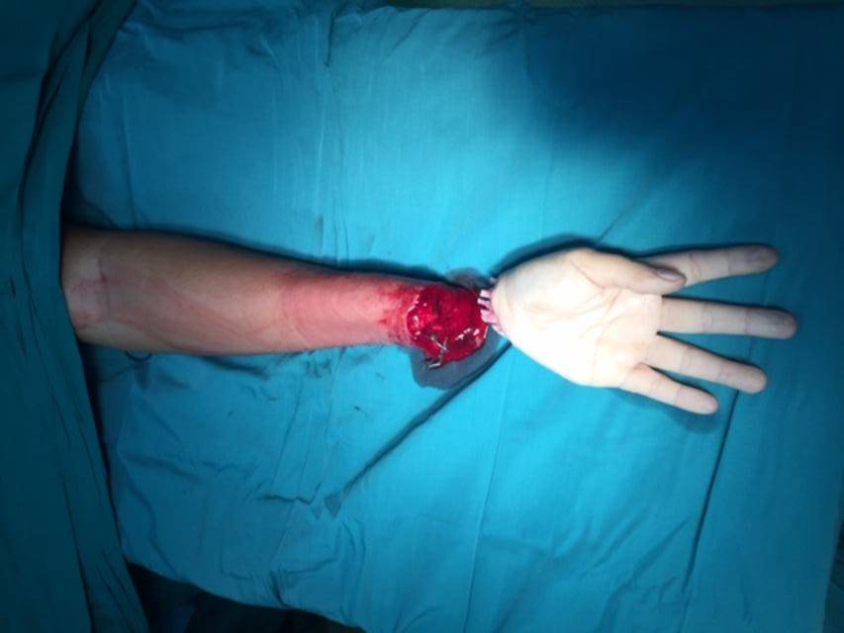
Hình đứt lìa bàn tay bn Đ
Theo bạn đây là vết thương thuộc loại nào? Có nguy cơ gì ?

Slide 38
Phân loại vết thương bn Đ

Slide 39
Chẩn đoán

Slide 40
KẾ HOẠCH ĐIỀU TRỊ
Kế hoạch điều trị tiếp theo của bạn là gì?
- Thuốc….
- Phẫu thuật/ không phẫu thuật?….

Slide 41
PHẪU THUẬT KHÂU NỐI CHI ĐỨT LÌA
Để có thể khâu nối chi đứt lìa, theo bạn cần có những điều kiện gì ?

Slide 42
PHẪU THUẬT KHÂU NỐI CHI ĐỨT LÌA
Các yếu tố cần được đánh giá khi quyết định phẫu thuật nối lại chi đứt lìa

Slide 43
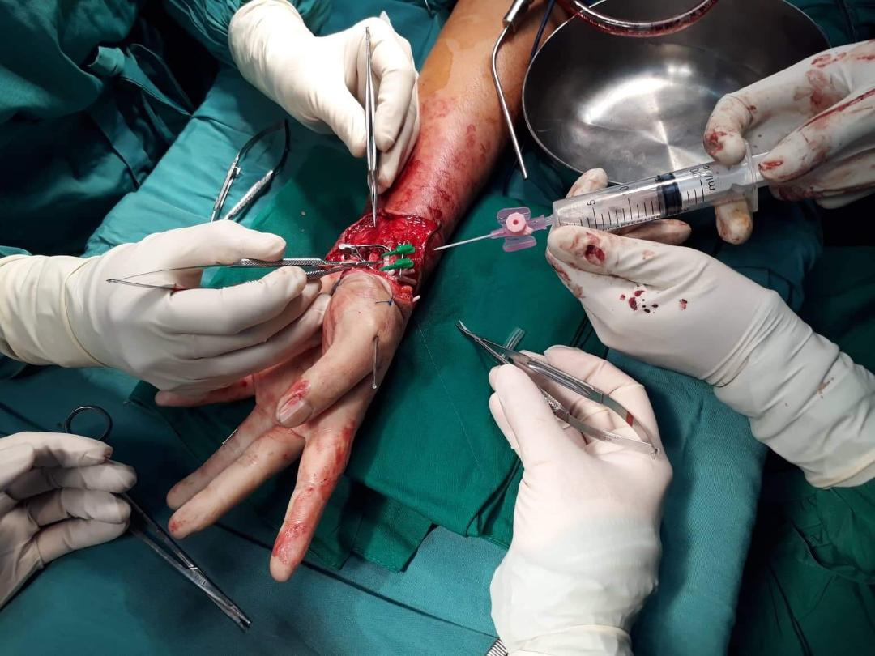
ĐIỀU TRỊ
Bn nhân được nhanh chóng tiến hành phẫu thuật khâu nối lại bàn tay bị đứt lìa
Phẫu thuật cắt lọc vết thương
Phục hồi các tổn thương
+ Xương
+ Mạch máu: Động mạch, tĩnh mạch
+ Gân
+ Thần kinh

Slide 44
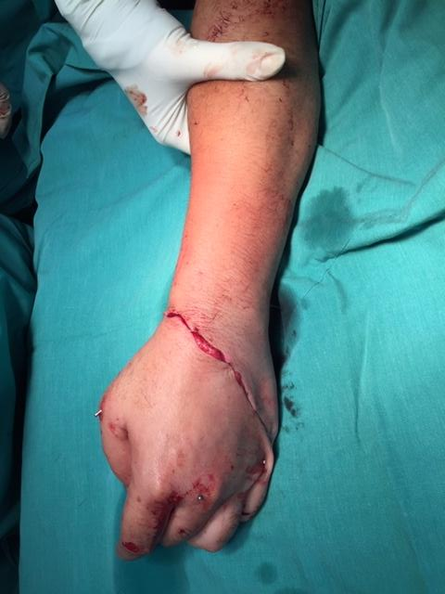
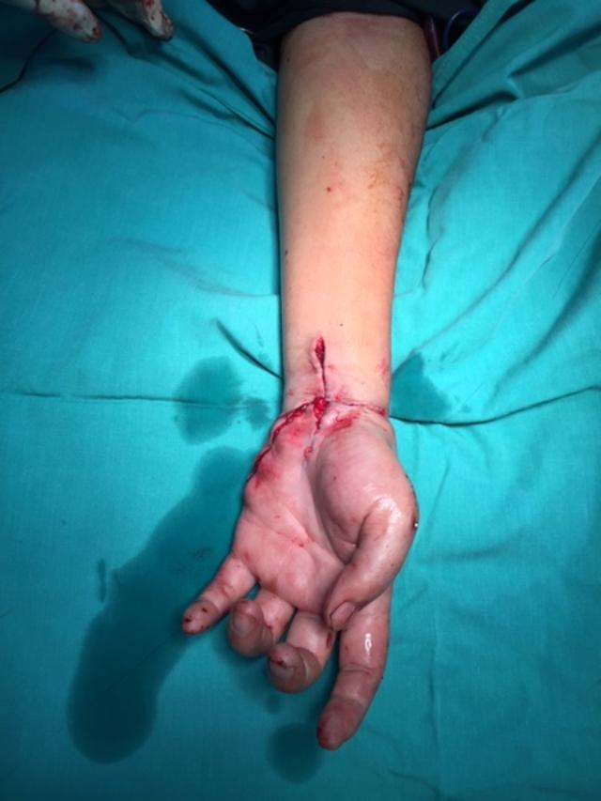
Hình cẳng tay bn Đ sau nối

Slide 45
Các vấn đề gì cần quan tâm khi săn sóc sau mỗ?

Slide 46
SĂN SÓC THEO DÕI HẬU PHẪU
Yêu cầu chính khi điều trị :

Slide 47
SĂN SÓC THEO DÕI HẬU PHẪU
Thuốc kháng sinh : ks gì?
Kê cao chi
Theo dõi tưới máu chi đứt lìa
Thay băng khi nào?
Có kế hoạch tập VLTL sớm sau mổ:

Slide 48
Những việc nên làm và nên tránh

Slide 49
Take-home message
Vết thương đứt lìa bàn tay, ngón tay ngày càng hay gặp
Sơ cứu, bảo quản chi đứt lìa đúng cách góp phần thành công khi khâu nối
Tuân thủ những điều kiện cần có để khâu nối chi đứt lìa có kết quả cao
Chăm sóc hậu phẫu và phục hồi chức năng cũng rất quan trọng

Slide 50

Cám ơn!

